Slide 1


CAPACITACIÓN TÉCNICA · OPERACIÓN · MO-CC2-09
1
Visual 100 %
Inspección de palanquilla
2
Medir 1 por línea
Que ninguna palanquilla con defecto de rechazo llegue a Laminación y que la operación se entere a tiempo
3
ΔD ≤ 6 mm
4
Macro por plan
24 h
80 h
4
24
5
Aceptar/retener/rechazar
teoría (S-18)
OJT · 20 coladas y 20 macros
pasos críticos ★
meses de vigencia (TD-P07)
6
Aviso a C-06
Para: S-18 Inspector de Calidad · S-11 Laboratorio · S-17 Despacho · C-09 · C-06 · C-08
Fuente: manual MO-CC2-09 v0.1 (Borrador para validación) y FT-ACE-001 v0.3. Material de capacitación; no sustituye al manual.
1
Notes:
CÓMO EXPLICARLA: Objetivo del curso: Que ninguna palanquilla con defecto de rechazo llegue a Laminación y que la operación se entere a tiempo. Principio rector: Nunca liberes una palanquilla con defecto de rechazo sin disposición escrita de C-09.
PUNTOS A CERRAR: Presentar a los participantes, el objetivo y la ruta de certificación (teoría → OJT → evaluación práctica).
[POR CONFIRMAR] Todos los límites de aceptación y el plan de muestreo con C-09 y Laminación · Carta de grados de macro (escala 0–4) y prueba de 10 macros con ≥ 90 % de acuerdo con C-09 · Tiempo de disposición ≤ 24 h y regla de cambio de molde por romboidad (C-08)

Slide 2





01 · OBJETIVOS DE APRENDIZAJE
Al terminar, dispones cada palanquilla con datos
Medir la romboidad por línea
POR QUÉ IMPORTA
D1 y D2 a 1 m de cada extremo; ΔD ≤ 6 mm acepta, 6–11 mm retiene, > 11 mm rechaza.
La romboidad es el primer aviso de un molde gastado, agua desigual o rociado tapado; medirla por línea permite corregir antes de que aparezcan grietas. Cada defecto tiene una firma de proceso. Retener no es rechazar: la etiqueta roja detiene la palanquilla hasta que C-09 decide por escrito.
Clasificar defectos
Superficie, dimensiones y macro contra los límites de la figura 4 y el plan de muestreo.
Disponer con trazabilidad
Aceptar, retener con etiqueta roja R o rechazar; separar retenidas con colada, línea y defecto.
Nunca liberes una palanquilla con defecto de rechazo sin disposición escrita de C-09.
Avisar a tiempo
Romboidad > 6 mm, grietas o macro de rechazo: aviso a C-06 en ≤ 15 min.
Fuente: manual MO-CC2-09 v0.1 (Borrador para validación) y FT-ACE-001 v0.3. Material de capacitación; no sustituye al manual.
2
Notes:
CÓMO EXPLICARLA: Leer cada objetivo como una conducta observable que se evaluará en campo.
PUNTOS A CERRAR: Confirmar que cada participante sabe en qué rol ejecutará el proceso.

Slide 3
02 · ROLES Y RESPONSABILIDADES
S-18 inspecciona; C-09 firma la disposición
Rol | Qué hace en la inspección | RACI
C-09 Metalurgista de Producto | Define límites y muestreo; firma la disposición de retenidas y rechazos | A
S-18 Inspector de Calidad | Inspecciona, mide, toma macros, etiqueta, registra y avisa | R
S-11 Muestrero / Laboratorio | Prepara y ataca las muestras de macro; reporta química | R
S-17 Operador de Mesa y Despacho | Aparta las palanquillas a inspeccionar y separa las retenidas | R
C-06 Supervisor de Colada Continua | Recibe los avisos y corrige la operación | C
C-08 Ingeniero de Proceso | Analiza tendencias por línea: romboidad, grietas, porosidad | C
Laminación de largos | Acuerda límites de aceptación y recibe retroalimentación | C
Fuente: manual MO-CC2-09 v0.1 (Borrador para validación) y FT-ACE-001 v0.3. Material de capacitación; no sustituye al manual.
3
Notes:
CÓMO EXPLICARLA: R = ejecuta · A = dueño y responsable final · C = consultado · I = informado.
PUNTOS A CERRAR: Cada participante identifica su renglón y a quién escala.

Slide 4
03 · EL PROCESO
Tres niveles de inspección y tres estados posibles
Hoja de colada
Visual 100 %
Medición
Macro
Química
Disponer
Separar
Avisar
Graficar
Anomalías: A, T, B, E, C y cierres
Caras y extremos desde la pasarela
1 por línea por colada: lados, D1–D2
Según el plan y siempre con anomalía
LIMS: grado y CE ≤ 0.55
Aceptar, retener R o rechazar
Retenidas etiquetadas y trazables
C-06 en ≤ 15 min; reporte a C-09
Romboidad y macro por línea
PRINCIPIO DEL PROCESO
Retener no es rechazar: C-09 decide con datos si se esmerila, se degrada o se rechaza, en ≤ 24 h [Validar].
Nunca liberes una palanquilla con defecto de rechazo sin disposición escrita de C-09.
Fuente: manual MO-CC2-09 v0.1 (Borrador para validación) y FT-ACE-001 v0.3. Material de capacitación; no sustituye al manual.
4
Notes:
CÓMO EXPLICARLA: Recorrer el flujo de izquierda a derecha; señalar las compuertas de decisión.
PUNTOS A CERRAR: Qué pasa si una condición previa no se cumple: no se avanza.

Slide 5
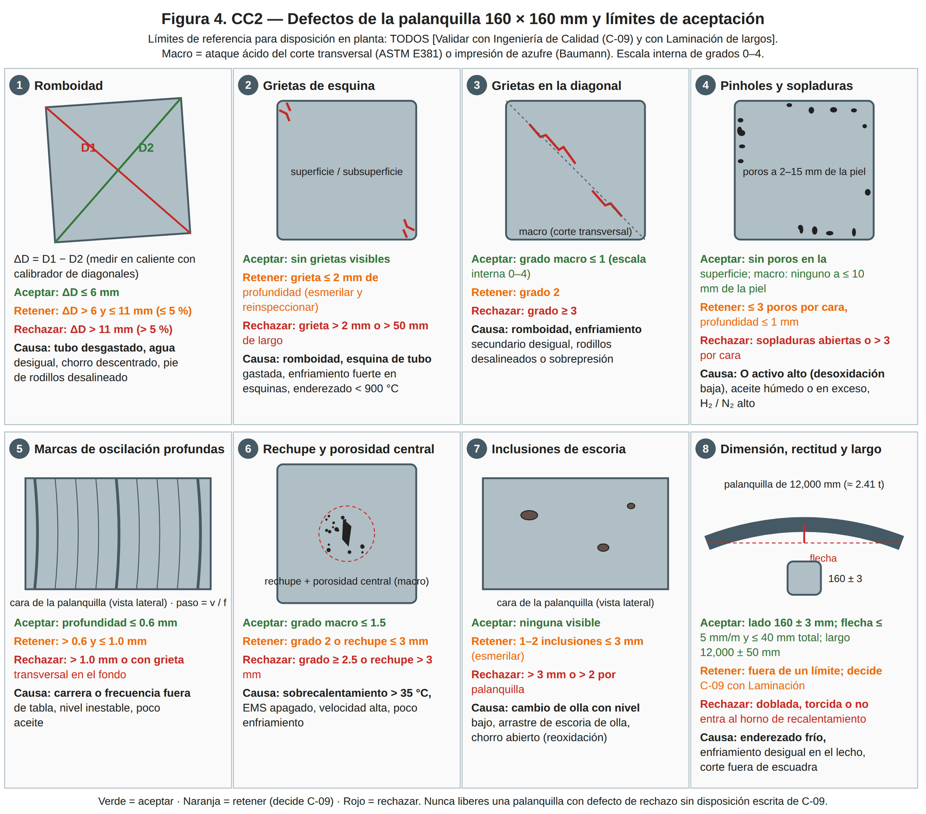
03 · EL PROCESO
Ocho defectos, cada uno con su límite y su causa
LECTURA
Verde = aceptar, naranja = retener (decide C-09), rojo = rechazar.
Romboidad: aceptar ΔD ≤ 6 mm; retener > 6 y ≤ 11 mm; rechazar > 11 mm (> 5 %).
Cada defecto trae su causa: esquina, molde; diagonal, rociado; centro, sobrecalentamiento y EMS.
Todos los límites son [Validar con C-09 y Laminación].
Fuente: manual MO-CC2-09 v0.1 (Borrador para validación) y FT-ACE-001 v0.3. Material de capacitación; no sustituye al manual. Figura: cc2-defectos-palanquilla.svg.
5
Notes:
CÓMO EXPLICARLA: Usar la figura para ubicar cada componente en planta.
PUNTOS A CERRAR: Pedir a un participante que explique la figura con sus palabras.

Slide 6
04 · EQUIPOS Y MAQUINARIA
Siete instrumentos calibrados para decidir
Equipo | Función | Especificación clave | Verificar antes
Calibrador de lados y diagonales | Mide sección y romboidad | 0–300 mm; resolución 0.5 mm | Verificación diaria con patrón
Regla o hilo de 3 m y cinta | Rectitud y largo | Cinta de 15 m | Cinta calibrada
Galga de profundidad | Marcas de oscilación y grietas | Resolución 0.05 mm | Verificada
Pirómetro portátil | Temperatura de la palanquilla | 0–1,200 °C | Calibrado
Sierra u oxicorte de muestras | Corta rebanadas para macro | Rebanada de 20–30 mm [Validar] | Guarda y LOTO para mantenimiento
Estación de ataque ácido | Revela la macroestructura | HCl 1:1 a 70–80 °C (ASTM E381) | Campana, regadera y lavaojos
Carta de grados de macro | Clasifica la calidad interna | Escala interna 0–4 [Validar C-09] | Versión vigente
Fuente: manual MO-CC2-09 v0.1 (Borrador para validación) y FT-ACE-001 v0.3. Material de capacitación; no sustituye al manual.
6
Notes:
CÓMO EXPLICARLA: La columna resaltada es lo que se verifica ANTES de operar.
PUNTOS A CERRAR: Equipo que no pasa la verificación = no se opera; se reporta.
[POR CONFIRMAR] Especificaciones marcadas en la tabla

Slide 7
05 · PARÁMETROS DE OPERACIÓN
Cada defecto tiene su límite para aceptar o rechazar
Parámetro | Objetivo | Aceptar | Retener / rechazar | Acción
Lado de la sección | 160 mm | ± 3 mm [Validar] | Fuera: retener | Avisa a C-06; revisa el molde
Romboidad ΔD | ≤ 3 mm | ≤ 6 mm | 6–11 retener; > 11 rechazo | Aviso inmediato a C-06
Rectitud (flecha) | 0 mm | ≤ 5 mm/m; ≤ 40 mm | Fuera: retener; doblada: rechazo | Revisa enderezado y lecho
Grietas de esquina | 0 mm | Sin grietas | ≤ 2 mm retener; > 2 rechazo | Aviso a C-06 y C-08
Grietas en la diagonal | Grado 0 | Grado ≤ 1 | 2 retener; ≥ 3 rechazo | Retén la colada de la línea
Marcas de oscilación | ≤ 0.4 mm | ≤ 0.6 mm | ≤ 1.0 retener; > 1.0 rechazo | Revisa oscilación y nivel
Rechupe y porosidad | Grado ≤ 1 | Grado ≤ 1.5 | 2 retener; ≥ 2.5 rechazo | Revisa sobrecalentamiento y EMS
Pinholes y sopladuras | 0 | Ninguno en superficie | ≤ 3/cara retener; > 3 rechazo | Revisa aceite y desoxidación
POR CONFIRMAR Grieta de esquina > 50 mm de largo: rechazo. Escoria: 1–2 de ≤ 3 mm retener; más, rechazo. Todos los límites: [Validar con C-09 y Laminación].
Fuente: manual MO-CC2-09 v0.1 (Borrador para validación) y FT-ACE-001 v0.3. Material de capacitación; no sustituye al manual.
7
Notes:
CÓMO EXPLICARLA: Leer cada renglón: objetivo, rango normal, alarma y la acción (columna resaltada).
PUNTOS A CERRAR: Ejercicio: dar un valor fuera de rango y pedir la acción correcta.
[POR CONFIRMAR] Grieta de esquina > 50 mm de largo: rechazo. Escoria: 1–2 de ≤ 3 mm retener; más, rechazo. Todos los límites: [Validar con C-09 y Laminación].

Slide 8




06 · SEGURIDAD
Acero caliente y ácido: inspeccionar sin exponerse
★ Inspección desde la pasarela
EPP OBLIGATORIO
Solo desde pasarelas o en la zona de inspección con el lecho detenido; LOTO del lecho si hay que medir sobre él.
Casco, lentes y careta
Ropa retardante a la flama y botas de seguridad
Guantes de carnaza; de neopreno o PVC para ácido
Mandil para ácido en el laboratorio
Protección auditiva y chaleco de alta visibilidad
★ Ácido clorhídrico caliente
Campana, careta, guantes y mandil para ácido; regadera y lavaojos probados cada semana.
★ Corte de muestras
Guardas, LOTO para mantenimiento y permiso de trabajo en caliente con oxicorte (NOM-027-STPS-2008).
★ Carga suspendida y calor
Nadie bajo la carga al mover muestras y retenidas (MS-ACE-04); pausas e hidratación en el lecho.
Fuente: manual MO-CC2-09 v0.1 (Borrador para validación) y FT-ACE-001 v0.3. Material de capacitación; no sustituye al manual. Serie MS-ACE.
8
Notes:
CÓMO EXPLICARLA: Los controles con ★ son críticos: si fallan puede haber una fatalidad. Se evalúan en la certificación.
PUNTOS A CERRAR: Cualquier persona puede y debe detener el trabajo si un control crítico no está.

Slide 9
07 · CALIDAD
La romboidad por línea es el primer aviso
Variable | Especificación | Cómo y cuándo | Si falla
Romboidad por línea | ΔD ≤ 6 mm | 1 por línea por colada; gráfica | Grietas en la diagonal
Calidad interna | Macro dentro de grados | Plan de muestreo | Porosidad, rechupe, grietas internas
Superficie | Sin grietas, sopladuras ni escoria | Visual 100 % | Defectos en la varilla
Trazabilidad de retenidas | 100 % etiquetadas y separadas | Cada retención | Producto no conforme liberado
Disposición de retenidas | ≤ 24 h [Validar] | Cada retención | Bloqueo de patio
Macro siempre en palanquillas A, E, B con anomalía, con sobrecalentamiento > 35 °C o cerca de un breakout.
Fuente: manual MO-CC2-09 v0.1 (Borrador para validación) y FT-ACE-001 v0.3. Material de capacitación; no sustituye al manual.
9
Notes:
CÓMO EXPLICARLA: Relacionar cada variable con el defecto que causa aguas abajo.
PUNTOS A CERRAR: Quién registra cada variable y dónde.

Slide 10
08 · PASO A PASO
Quince pasos; cuatro no admiten error (1/3)
# | Paso | Cómo hacerlo y qué medir | Criterio | Rol
1 | Revisa la hoja de colada | Anomalías del turno: A, T, B, E, C, sobrecalentamiento, cierres de línea | Lista de palanquillas a revisar | S-18
2 | Inspecciona visualmente | Caras visibles y extremos al pasar por el lecho, desde la pasarela | Sin defectos de rechazo | S-18
3 | Pide las muestras | 1 por línea por colada más las marcadas | En la zona de inspección | S-18, S-17
4 | Mide los lados | 2 lados a 1 m de cada extremo | 160 ± 3 mm | S-18
★ 5 | Mide las diagonales | D1 y D2 en los mismos puntos; calcula ΔD = D1 − D2 | ΔD ≤ 6 mm | S-18
6 | Mide rectitud y largo | Regla o hilo tenso y cinta | Flecha ≤ 40 mm; 12,000 ± 50 mm | S-18
7 | Mide marcas de oscilación | Galga en 3 puntos por cara | ≤ 0.6 mm | S-18
Fuente: manual MO-CC2-09 v0.1 (Borrador para validación) y FT-ACE-001 v0.3. Material de capacitación; no sustituye al manual. ★ = paso crítico, se evalúa en la certificación.
10
Notes:
CÓMO EXPLICARLA: Leer cada paso y demostrar en campo o simulador los pasos ★ (renglones resaltados).
PUNTOS A CERRAR: Los pasos ★ no se omiten ni se cambian de orden.

Slide 11
08 · PASO A PASO
Quince pasos; cuatro no admiten error (2/3)
# | Paso | Cómo hacerlo y qué medir | Criterio | Rol
8 | Corta la rebanada | Según el plan; identifica la rebanada con la marca | Rebanada identificada | S-18
9 | Ataca y clasifica | Ataque ácido o impresión de azufre; compara con la carta de grados | Grado registrado con foto | S-11, S-18
10 | Revisa la química | LIMS: grado y CE | Dentro de especificación | S-18
★ 11 | Dispone | Aceptar, retener con etiqueta roja R o rechazar | Estado registrado en el rastreo | S-18
★ 12 | Separa las retenidas | Área de retenidas; etiqueta con colada, línea y defecto | Separadas y trazables | S-17, S-18
★ 13 | Avisa a la operación | Romboidad > 6 mm, grietas o macro de rechazo: radio a C-06 de inmediato | C-06 enterado en ≤ 15 min | S-18
14 | Pide la disposición | Reporte de no conformidad a C-09 | Disposición escrita ≤ 24 h | S-18, C-09
Fuente: manual MO-CC2-09 v0.1 (Borrador para validación) y FT-ACE-001 v0.3. Material de capacitación; no sustituye al manual. ★ = paso crítico, se evalúa en la certificación.
11
Notes:
CÓMO EXPLICARLA: Leer cada paso y demostrar en campo o simulador los pasos ★ (renglones resaltados).
PUNTOS A CERRAR: Los pasos ★ no se omiten ni se cambian de orden.

Slide 12
08 · PASO A PASO
Quince pasos; cuatro no admiten error (3/3)
# | Paso | Cómo hacerlo y qué medir | Criterio | Rol
15 | Actualiza la gráfica | Romboidad y grados de macro por línea | Tendencias al día | S-18
Fuente: manual MO-CC2-09 v0.1 (Borrador para validación) y FT-ACE-001 v0.3. Material de capacitación; no sustituye al manual. ★ = paso crítico, se evalúa en la certificación.
12
Notes:
CÓMO EXPLICARLA: Leer cada paso y demostrar en campo o simulador los pasos ★ (renglones resaltados).
PUNTOS A CERRAR: Los pasos ★ no se omiten ni se cambian de orden.

Slide 13
09 · CONDICIONES ANORMALES
Ante la duda, retén y deja que C-09 decida
Síntoma | Acción inmediata | Avisar a
Romboidad > 6 mm en 2 coladas | Retén la línea desde la última buena; C-06 revisa la línea y propone cambio de molde | C-06, C-08, S-25
Grietas de esquina repetidas | Retén; macro adicional | C-06, C-08
Macro con grietas diagonal ≥ 3 | Retén toda la colada de esa línea; macro de la siguiente colada | C-08, C-09
Porosidad o rechupe ≥ 2.5 | Retén; revisa la hoja de temperatura y el EMS | C-08, C-09
Sopladuras abiertas | Retén la colada; revisa el aceite y la desoxidación en el LF | C-06, C-07
Química fuera de grado | Retén la colada completa | C-09, C-07
Palanquilla doblada | Rechaza si no entra al horno de Laminación; avisa | C-06, C-11
Sin marca o marca dudosa | Retén R; identificación por química si hace falta | C-06, C-09
Fuente: manual MO-CC2-09 v0.1 (Borrador para validación) y FT-ACE-001 v0.3. Material de capacitación; no sustituye al manual. Serie MS-ACE-09 para emergencias.
13
Notes:
CÓMO EXPLICARLA: Practicar cada renglón como simulacro de mesa: síntoma → acción → a quién avisar.
PUNTOS A CERRAR: Nadie improvisa: si no está aquí, se detiene y se escala al supervisor.

Slide 14
10 · COMPETENCIA Y CERTIFICACIÓN
Certificación nivel U: demostrar, no asistir
I
Introducción y Conocimiento
L
Aprendizaje y Práctica Supervisada
U
Ejecución Autónoma y Habilitada
O
Dominio, Optimización e Instrucción
PASOS ★ QUE SE EVALÚAN
Mide D1 y D2 correctamente y calcula ΔD
Clasifica un defecto con la figura 4 y decide aceptar, retener o rechazar
Etiqueta y separa una palanquilla retenida con su trazabilidad
Avisa a C-06 en ≤ 15 min ante romboidad > 6 mm o macro de rechazo
Rol | ILUO | Teoría | OJT supervisado | Vigencia
S-18 Inspector de Calidad | U | 24 h | 80 h / 20 coladas; 20 macros | 24 meses
S-11 Analista de Laboratorio | U | 16 h | 20 macros | 24 meses
C-09 Metalurgista de Producto | O | — | Calibración anual de la carta | 24 meses; carta anual [Validar]
Fuente: manual MO-CC2-09 v0.1 (Borrador para validación) y FT-ACE-001 v0.3. Material de capacitación; no sustituye al manual. TD-P07. ILUO: I Introducción · L Práctica supervisada · U Ejecución autónoma · O Dominio e instrucción.
14
Notes:
CÓMO EXPLICARLA: Nivel requerido: U (Ejecución Autónoma y Habilitada). La evaluación es práctica, ante evaluador certificado, sobre los pasos ★.
PUNTOS A CERRAR: Quien no demuestra todos los pasos ★ queda "aún no competente" y repite OJT dirigido.

Slide 15
10 · COMPETENCIA Y CERTIFICACIÓN
De la teoría a la certificación en seis pasos
1
2
3
4
5
6
Teoría
Autoevaluación
OJT supervisado
Evaluación práctica ★
Registro IMaS y DC-3/SIRCE
Recertificación
24 h
≥ 80 %
80 h / 20 coladas; 20 macros
100 % pasos ★
≤ 10 días hábiles
24 meses
REGLAS DE LA CERTIFICACIÓN
La certificación vale solo para el proceso y el rol evaluados; se suspende tras un incidente grave hasta reevaluar.
El trabajador con experiencia puede solicitar la evaluación directa como examen de suficiencia (LFT art. 153-U).
Sin certificación vigente no se ejecuta la tarea crítica: el permiso de trabajo lo bloquea.
Fuente: manual MO-CC2-09 v0.1 (Borrador para validación) y FT-ACE-001 v0.3. Material de capacitación; no sustituye al manual. Registro de competencia en IMaS; constancia DC-3/SIRCE (obligación STPS).
15
Notes:
CÓMO EXPLICARLA: Explicar la ruta completa y los tiempos.
PUNTOS A CERRAR: Aclarar que la evaluación no es sanción: es la evidencia de que la persona puede trabajar segura.

Slide 16

10 · AUTOEVALUACIÓN
Autoevaluación: cinco preguntas antes del OJT
PREGUNTA 1
PREGUNTA 2
PREGUNTA 3
Mides D1 = 230 mm y D2 = 222 mm. ¿Qué haces?
¿Cada cuánto se mide la romboidad?
¿Quién decide el destino de una palanquilla retenida?
a) Acepto
b) Retengo
c) Rechazo
a) 1 por línea por colada
b) 1 por turno
c) 1 por secuencia
a) S-18 Inspector
b) C-06 Supervisor
c) C-09, por escrito
PREGUNTA 4
PREGUNTA 5
CRITERIO
Una grieta de esquina mide 3 mm de profundidad. ¿Qué haces?
La macro muestra rechupe central grado 2.5. ¿Qué revisas?
Mínimo 4 de 5 correctas
a) Rechazo
b) Retengo para esmerilar
c) Acepto
a) Aceite y oscilación
b) Sobrecalentamiento y EMS
c) Largo de corte
Con 4 o más pasas al OJT supervisado. Con menos, repasa el manual con tu instructor y repite la autoevaluación.
Fuente: manual MO-CC2-09 v0.1 (Borrador para validación) y FT-ACE-001 v0.3. Material de capacitación; no sustituye al manual. Respuestas en las notas del orador.
16
Notes:
RESPUESTAS:
1) b) Retengo — ΔD = 8 mm: entre > 6 y ≤ 11 mm se retiene y se avisa a C-06 en ≤ 15 min.
2) a) 1 por línea por colada — 6 por colada, una por línea: la romboidad nace en el molde y el rociado de cada línea.
3) c) C-09, por escrito — Retener no es rechazar: C-09 decide con datos si se esmerila, se degrada o se rechaza.
4) a) Rechazo — Hasta 2 mm se retiene para esmerilar; con > 2 mm o > 50 mm de largo se rechaza.
5) b) Sobrecalentamiento y EMS — El rechupe y la porosidad central nacen de sobrecalentamiento alto o EMS apagado; ≥ 2.5 se rechaza.
CÓMO EXPLICARLA: dar 5 minutos; revisar en grupo. PUNTOS A CERRAR: mínimo 4 de 5 correctas para pasar a OJT.

Slide 17
11 · CIERRE
Reglas de la inspección que no se negocian
1
Ante la duda, retén
2
Sin firma de C-09 no se libera
Etiqueta roja R y separación; C-09 decide por escrito.
Una palanquilla retenida solo sale con disposición escrita.
3
Romboidad por línea, cada colada
4
Ácido solo con protección
Con ΔD > 6 mm, aviso a C-06 en ≤ 15 min.
Campana, careta, guantes y mandil; regadera y lavaojos probados.
Siguiente paso: OJT supervisado y evaluación práctica (TD-P07); registro en IMaS y DC-3/SIRCE. Validación: visto bueno técnica, seguridad, laboral, diseño instruccional.
17
Notes:
CÓMO EXPLICARLA: Cerrar con las reglas que no se negocian; cada participante repite la regla más importante para su rol.
PUNTOS A CERRAR: Agendar OJT con el supervisor y el evaluador.
[POR CONFIRMAR] Todos los límites de aceptación y el plan de muestreo con C-09 y Laminación · Carta de grados de macro (escala 0–4) y prueba de 10 macros con ≥ 90 % de acuerdo con C-09 · Tiempo de disposición ≤ 24 h y regla de cambio de molde por romboidad (C-08)

